Slide 1
الدرس الثالث: اكتب عملية الجمع

Slide 2
الفصل السابع الدرس الثالث
عزيزي الطالب: الهدف التعليمي من هذا الدرس
1.ان يجري التلميذ عملية الجمع بين عددين
2.ان يذكر التلميذ ان كان هناك ضرورة للحمل ام لا

Slide 3
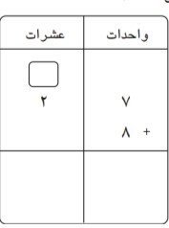
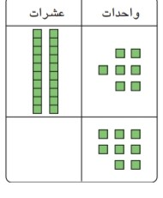
كيف سنجد ناتج الجمع دعونا نتعاون مع بعضنا
27+8=
الخطوة الأولى:اجمع الواحدت مع بعض
7+8=15 واحدة

Slide 4
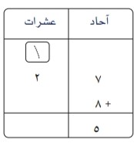
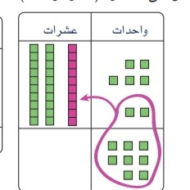
كيف سنجد ناتج الجمع دعونا نتعاون مع بعضنا
الخطوة الثانية:
اعيد تسمية (15) =واحد عشرة +5واحدة

Slide 5
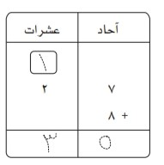
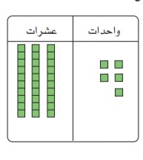
كيف سنجد ناتج الجمع
الخطوة الثالثة:
(1)عشرة +(2)عشرة =3عشرة
اكتب (3)لتدل على 3عشرات
ناتج الجمع :35

Slide 6
عزيزي الطالب: اختر الإجابة الصحيحة
43+7= (49, 50, 51, 52)
37+1=(31, 32, 38, 40)
53+8= (70, 60,61 , 65)
72+4= (75, 77, 76, 78)

Slide 7
تنويه هام
عزيزي الطالب:
ا ارجو حل التمرين الموجود في الملف المرفق مع الفيديو
عزيزي ولي امر الطالب :
ارجو متابعة التلميذ في حل التمرين
أتمنى لكم النجاح والتوفيق والسلام عليكم ورحمة الله وبركاته
دمتم بخير

